Slide 1

第三章 云使能技术
云计算技术
第三次课：2022年03月09日

Slide 2
第三章 云使能技术
第三章 云使能技术
宽带网络和Internet架构
数据中心技术
虚拟化技术
Web技术
多租户技术
服务技术

Slide 3
3.1 宽带网络和Internet架构
3.1.1 Internet服务提供者(ISP)
ISP(Internet Service Provider)：指的是面向公众提供下列信息服务的经营者
接入服务：即帮助用户接入Internet。
导航服务：帮助用户在Internet上找到所需要的信息。
信息服务：建立数据服务系统，收集、加工、存储信息，定期维护更新，并通过网络向用户提供信息内容服务。

Slide 4
3.1 宽带网络和Internet架构
3.1.1 Internet服务提供者(ISP)
中国十大ISP服务商
电信：中国公用计算机互联网(CHINANET，即中国电信网)
网通：中国网通公用互联网(CNCNET，包括金桥网CHINAGBN)
移动：中国移动互联网（CMNET）
联通：中国联通互联网（UNINET）
铁通：中国铁通互联网（CRCNET）
卫星：中国卫星集团互联网（CSNET）
科技：中国科技网（CSTNET）
教育：中国教育和科研计算机网（CERNET）
贸易：中国国际经济贸易互联网（CIETNET）
长城：中国长城互联网（CGWNET）

Slide 5
3.1 宽带网络和Internet架构
3.1.1 Internet服务提供者(ISP)
Internet组织：基于无中心的供给和管理模型。
可以自由选择ISP并进行互联。
ISP可以自由地部署、运营和管理他们的网络。
虽有诸如互联网名字和编号分配机构(ICANN)对Internet通信进行监督和协调，但没有一个中央实体对Internet进行全面控制。
政府规定和监管法律控制着境内外机构和ISP的服务提供条件，Internet的某些领域仍然需要政府的法律和法规来进行管理。

Slide 6
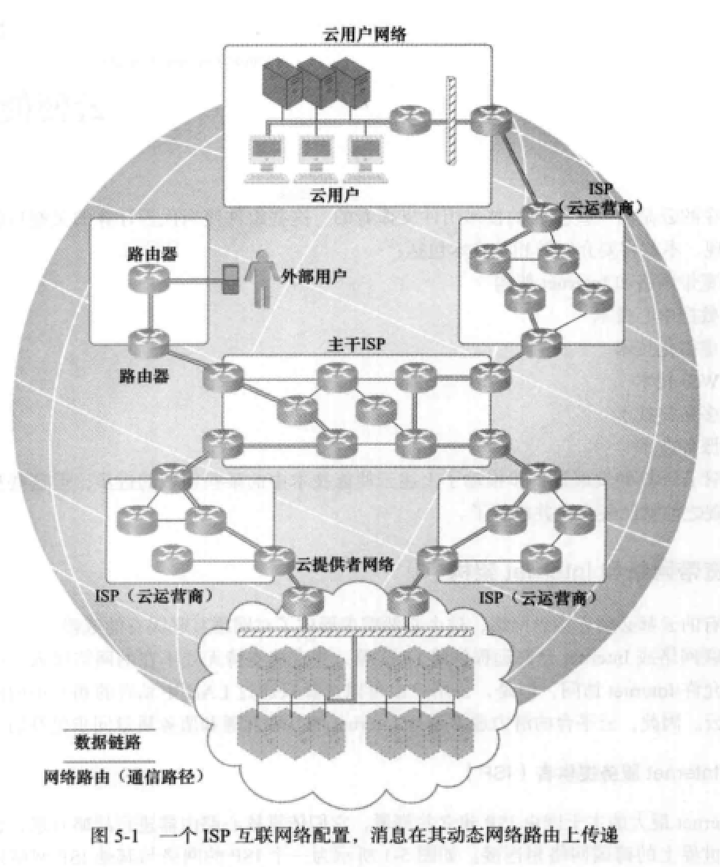
3.1 宽带网络和Internet架构
3.1.1 Internet服务提供者(ISP)
Internet拓扑：已经成为一种动态的、复杂的ISP集合。
ISP通过其核心协议高度互联互通。
从主要ISP扩展出较小的分支，这些分支又向外延伸出分支，直到最终达到每一个Internet电子设备。

Slide 7
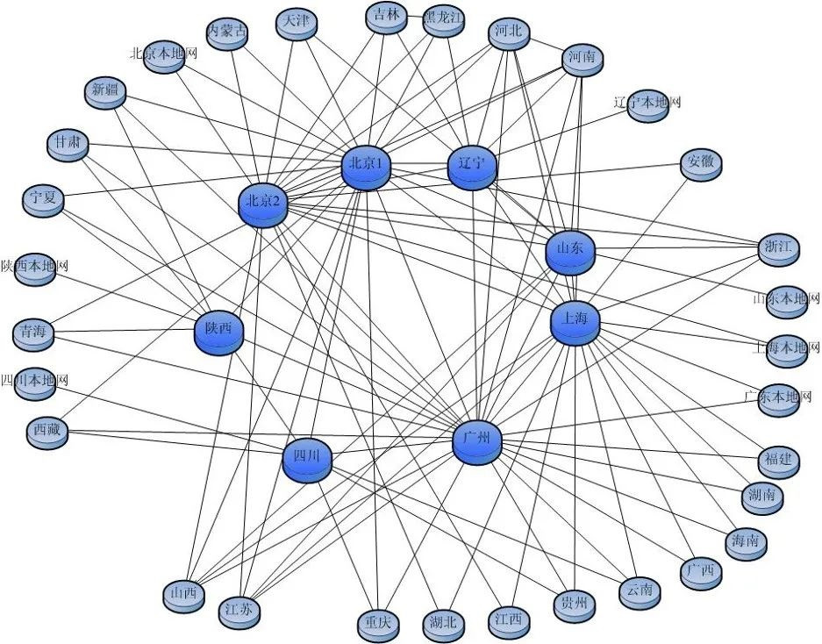
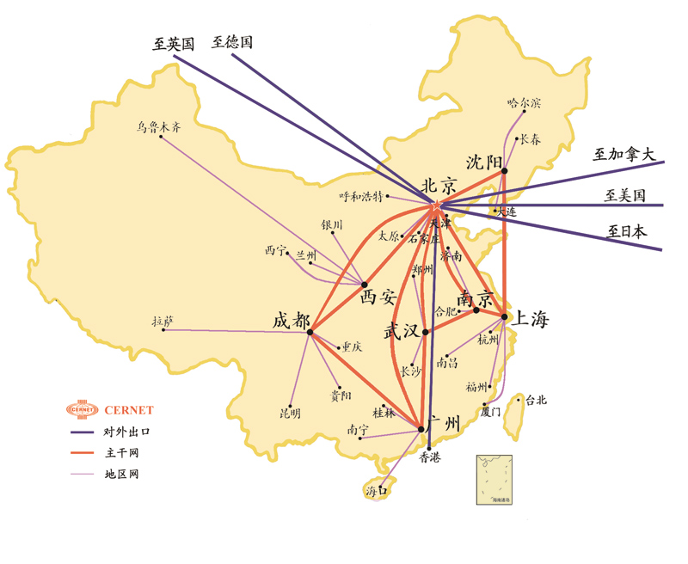
3.1 宽带网络和Internet架构
3.1.1 Internet服务提供者(ISP)

Slide 8
3.1 宽带网络和Internet架构
3.1.1 Internet服务提供者(ISP)

Slide 9

3.1 宽带网络和Internet架构
3.1.1 Internet服务提供者(ISP)
云用户和云提供者的通信
云用户和云提供者利用以无中心的供给和管理模型为基础的Internet进行通信，不受任何集中式实体的控制。
互联架构的两个基本组成部分
无连接分组交换
基于路由器的互联

Slide 10
3.1 宽带网络和Internet架构
3.1.2 无连接分组交换（数据报网络）
相关概念：
电路交换：在报文传递之前，报文的源点和终点之间就建立了一条物理电路，报文完整地从源点传送到终点，然后源点通知网络传输已经完成，断开连接。
分组交换：来自上层的报文被分割成便于管理的一个个分组，再通过网络发送这些分组。终点必须等到该报文的所有分组到齐之后，才能将报文交付上层。
无连接服务：网络层的协议独立地对待每一个分组，每个分组与其他分组之间没有任何关联。一个报文的所有分组可能会，也可能不会沿着相同的路径抵达终点。
面向连接的服务：属于同一个报文的所有分组之间是关联的。在一个报文的数据报被发送之前，应当首先建立一条虚拟连接以指定这些数据报通过的路径。

Slide 11
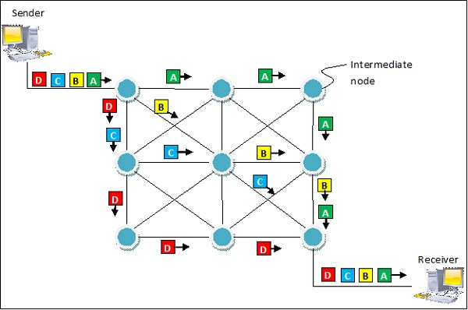
3.1 宽带网络和Internet架构
3.1.1 Internet服务提供者(ISP)
无连接分组交换(connectionless packet switching)：
端到端数据流被分割为固定大小的包，通过排队转发从一个中间节点传递到下一个节点。
每个包包含了必须的地址，如IP地址、MAC地址，这些信息在源节点、中间节点和目标节点进行相应的处理和路由。

Slide 12
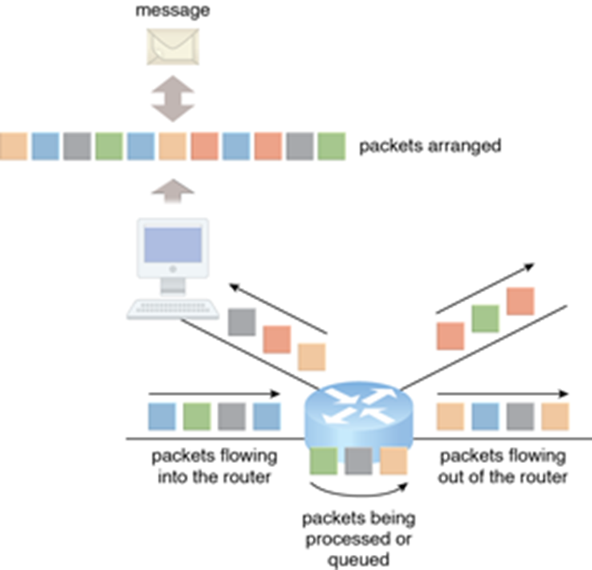
3.1 宽带网络和Internet架构
3.1.3 基于路由器的互联
路由器互联： Router-Based Interconnectivity
路由器是连接多个网络的设备，通过它实现数据包的转发。
路由器根据网络拓扑，建立源节点到目的节点的通信路径，并估算最有效的转发。
网络互联的基本机制，是将一组接收到的无序数据包合并生成一个消息。

Slide 13
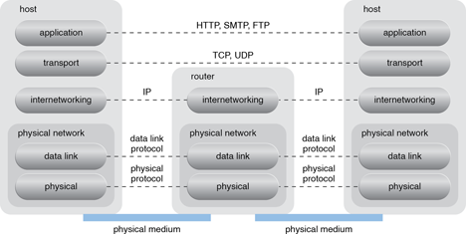
3.1 宽带网络和Internet架构
3.1.3 基于路由器的互联
Internet模型：

Slide 14
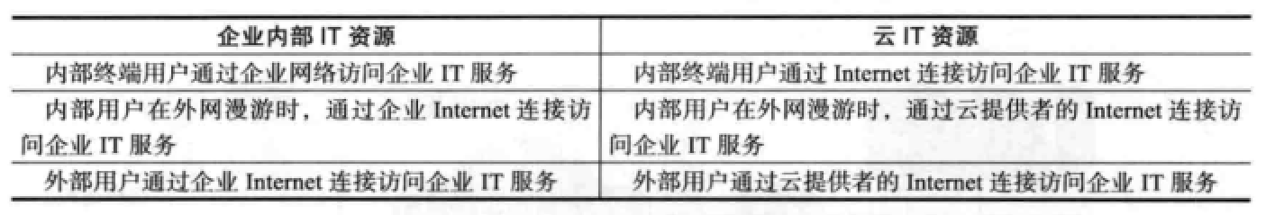
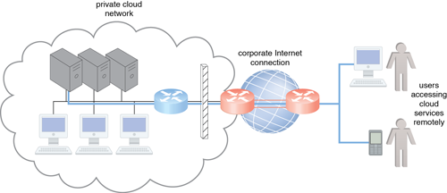
3.1 宽带网络和Internet架构
3.1.4 网络技术和商业考量
连接性问题：企业内部 vs. 公有云

Slide 15
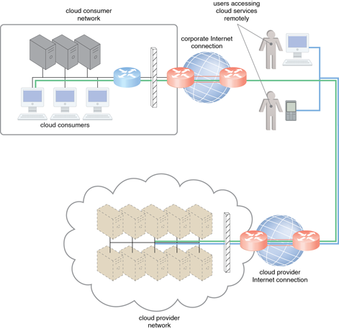
3.1 宽带网络和Internet架构
3.1.4 网络技术和商业考量
连接性问题：企业内部 vs. 公有云

Slide 16
3.1 宽带网络和Internet架构
3.1.4 网络技术和商业考量
网络带宽和延迟问题：除受到将网络连接到ISP的数据链路带宽的影响外，还受到中间节点共享数据链路的传输容量的影响。
延迟(latency)：又称时间延迟，是一个数据包从一个数据节点传递到另外一个节点所需要的时间。
传递路径上，每经过一个节点，延迟就会增加。
遵循“尽力而为”服务质量(QoS)的分组网，通常按先来先服务原则传输数据
流量不分优先级时，使用拥塞网络路径的数据会出现各种形式的服务质量下降，如带宽降低、延迟增加、数据包丢失等。
云运营商和云提供者选择：云用户和云提供者间Internet连接的服务水平由它们的ISP决定。

Slide 17
3.1 宽带网络和Internet架构
3.1 小结
云用户和云提供者通常利用Internet进行通信，Internet以无中心的供给和管理模型为基础，不受任何集中式实体的控制。
网络互联架构的主要组件是使用网络路由器和交换机的无连接分组交换与基于路由器的互联。网络带宽和延迟是影响QoS的因素，而网络拥塞对其有巨大影响。

Slide 18
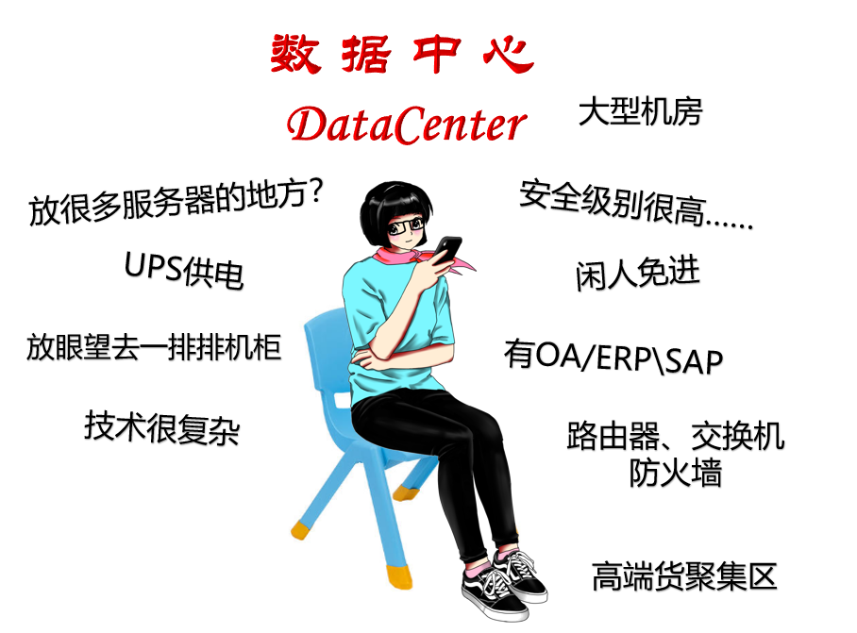
3.2 数据中心技术
3.2 数据中心技术

Slide 19
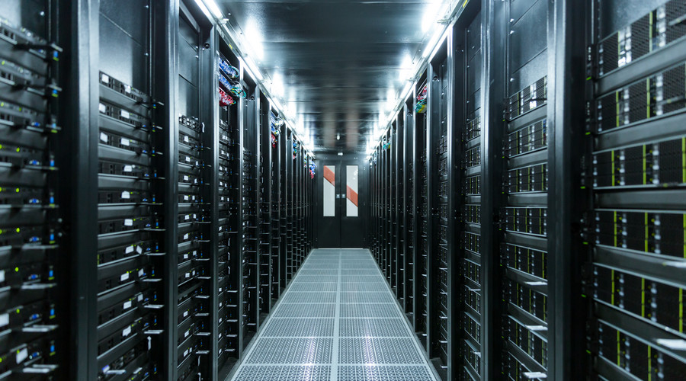
3.2 数据中心技术
3.2 数据中心技术
数据中心是一种特殊的IT基础设施，用于集中放置IT资源：
服务器
数据库
网络
通信设备
软件系统

Slide 20
3.2 数据中心技术
3.2 数据中心技术
虚拟化：数据中心包含了物理和虚拟的IT资源
物理IT资源层：放置计算/网络系统和设备，以及硬件系统及其操作系统的基础设施。
虚拟层：对资源进行抽象和控制，通常由虚拟化平台上的运行和管理工具构成，将物理计算和网络IT资源抽象为虚拟化部件，以便于进行资源分配、操作、释放、监视和控制。
标准化和模块化
以硬件为基础，用模块化架构进行设计，整合多个相同的基础设施模块和设备，具备可扩展性、可增长性和快速更换硬件的特点。
模块化和标准化是减少投资和运营成本的关键条件，因为它们能实现采购、收购、部署、运营和维护的规模经济。
自动化
将供给、配置、打补丁和监控等任务进行自动化。

Slide 21
3.2 数据中心技术
3.2 数据中心技术
远程操作和管理
在数据中心，IT资源的大多数操作和管理任务都是远程进行的，除非执行特殊任务，如设备处理、布线或者硬件级的安装与维护。
高可用性
采用高冗余实现高可用性，如冗余不间断电源（UPS）、综合布线、环境控制子系统；通信链路、集群硬件等。
安全的设计、操作和管理
对物理和逻辑的访问控制，及数据恢复策略要求高。
配套设施
数据中心的配套设施放置在专门设计的房间，配备了专门的计算设备、存储设备和网络设备。这些设施分为几个功能布局区域以及各种电源、布线和环境控制站等，用于控制供暖、通风、空调、消防和其它相关子系统。

Slide 22
3.2 数据中心技术
3.2 数据中心技术
计算硬件
机架式服务器设计：由含有电源、网络、内部冷却线路的标准机架构成。
支持不同的硬件处理架构，如x86-32位、x86-64位和RISC。
在大小如标准机架一个单元格空间上，可以容纳一个具有几百个处理器内核的高效能多核CPU。
冗余且可热插拔的组件，如硬盘、电源、网络接口和存储控制器卡。

Slide 23
3.2 数据中心技术
3.2 数据中心技术
存储硬件
硬盘阵列(hard disk array)：这些阵列本身就进行了划分，并在多个物理硬盘间进行数据复制，利用备用磁盘提升性能和冗余度。这项技术一般利用独立磁盘冗余阵列(RAID)方式，通常使用硬件磁盘阵列控制器来实现。
I/O高速缓存(I/O caching)：通常由硬盘阵列控制器完成，通过数据缓存来降低磁盘访问时间，提高性能。
热插拔硬盘(hot-swappable hard disk)：无需关闭电源，即可安全地从磁盘阵列移除硬盘。
存储虚拟化(storage virtualization)：通过虚拟化硬盘和存储共享来实现。
快速数据复制机制(fast data replication mechanism)：包括快照(snapshotting)和卷克隆(volume cloning)。快照是将虚拟内存保存到一个管理程序可读的文件中，以备将来重新装载。卷克隆是指复制虚拟或物理硬盘的卷和分区。

Slide 24
3.2 数据中心技术
3.2 数据中心技术
网络硬件
运营商和外网互联：这是与网络互联基础设施相关的子系统，这种互联通常由主干路由器和外围网络安全设备组成。其中，主干路由器提供外部WAN连接与数据中心LAN之间的路由；外围网络安全设备包括防火墙和VPN网关。
Web层负载均衡和加速：包括Web加速设备，如XML预处理器、加密/解密设备以及进行内容感知路由的第7层交换设备。
LAN光网络：内部LAN是光网络，为数据中心所有联网的IT资源提供高性能的冗余连接。这些先进的网络交换机还可以实现多个虚拟化功能，如将LAN分隔为多个VLAN、链路聚合、网络间的控制路由、负载均衡，以及故障转移。
SAN(storage area networking)光网络：通常由光纤通道(FC)、以太网光纤通道(FCoE)和无限带宽(InfiniBand)网络交换机实现。
NAS(网络存储器)网关：这个子系统为基于NAS的存储设备提供连接点，提供实现协议转换的硬件，以便实现SAN和NAS设备之间的数据传输。

Slide 25
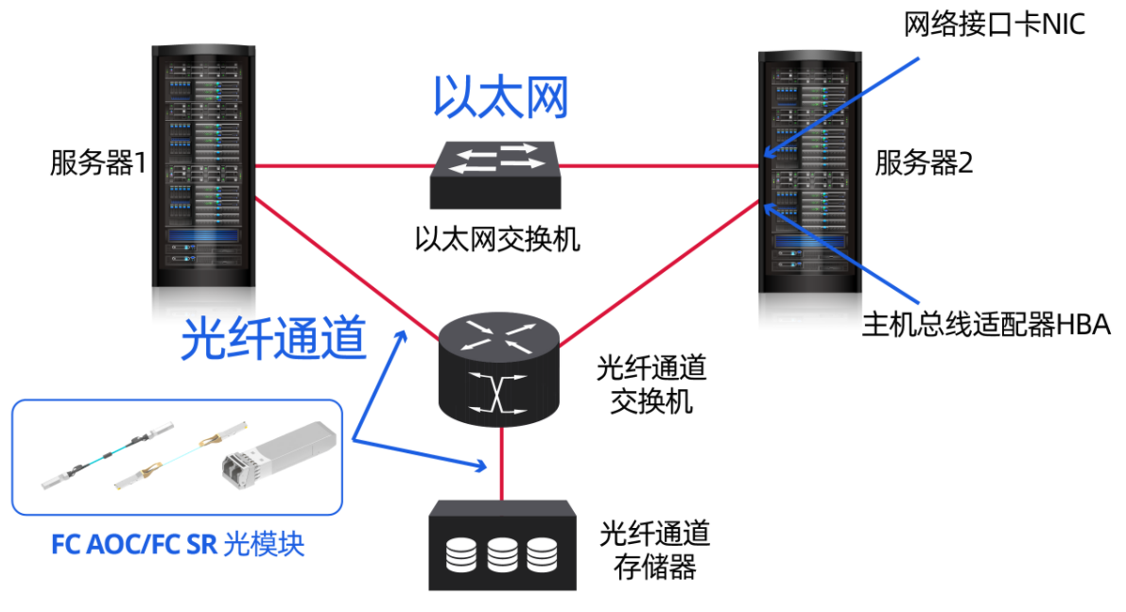
3.2 数据中心技术
3.2 数据中心技术
网络硬件
运营商和外网互联：这是与网络互联基础设施相关的子系统，这种互联通常由主干路由器和外围网络安全设备组成。其中，主干路由器提供外部WAN连接与数据中心LAN之间的路由；外围网络安全设备包括防火墙和VPN网关。
Web层负载均衡和加速：包括Web加速设备，如XML预处理器、加密/解密设备以及进行内容感知路由的第7层交换设备。
LAN光网络：内部LAN是光网络，为数据中心所有联网的IT资源提供高性能的冗余连接。这些先进的网络交换机还可以实现多个虚拟化功能，如将LAN分隔为多个VLAN、链路聚合、网络间的控制路由、负载均衡，以及故障转移。
SAN(storage area networking)光网络：通常由光纤通道(FC)、以太网光纤通道(FCoE)和无限带宽(InfiniBand)网络交换机实现。
NAS(网络存储器)网关：这个子系统为基于NAS的存储设备提供连接点，提供实现协议转换的硬件，以便实现SAN和NAS设备之间的数据传输。
SAN

Slide 26
3.2 数据中心技术
3.2 数据中心技术
网络硬件
运营商和外网互联：这是与网络互联基础设施相关的子系统，这种互联通常由主干路由器和外围网络安全设备组成。其中，主干路由器提供外部WAN连接与数据中心LAN之间的路由；外围网络安全设备包括防火墙和VPN网关。
Web层负载均衡和加速：包括Web加速设备，如XML预处理器、加密/解密设备以及进行内容感知路由的第7层交换设备。
LAN光网络：内部LAN是光网络，为数据中心所有联网的IT资源提供高性能的冗余连接。这些先进的网络交换机还可以实现多个虚拟化功能，如将LAN分隔为多个VLAN、链路聚合、网络间的控制路由、负载均衡，以及故障转移。
SAN(storage area networking)光网络：通常由光纤通道(FC)、以太网光纤通道(FCoE)和无限带宽(InfiniBand)网络交换机实现。
NAS(网络存储器)网关：这个子系统为基于NAS的存储设备提供连接点，提供实现协议转换的硬件，以便实现SAN和NAS设备之间的数据传输。

Slide 27
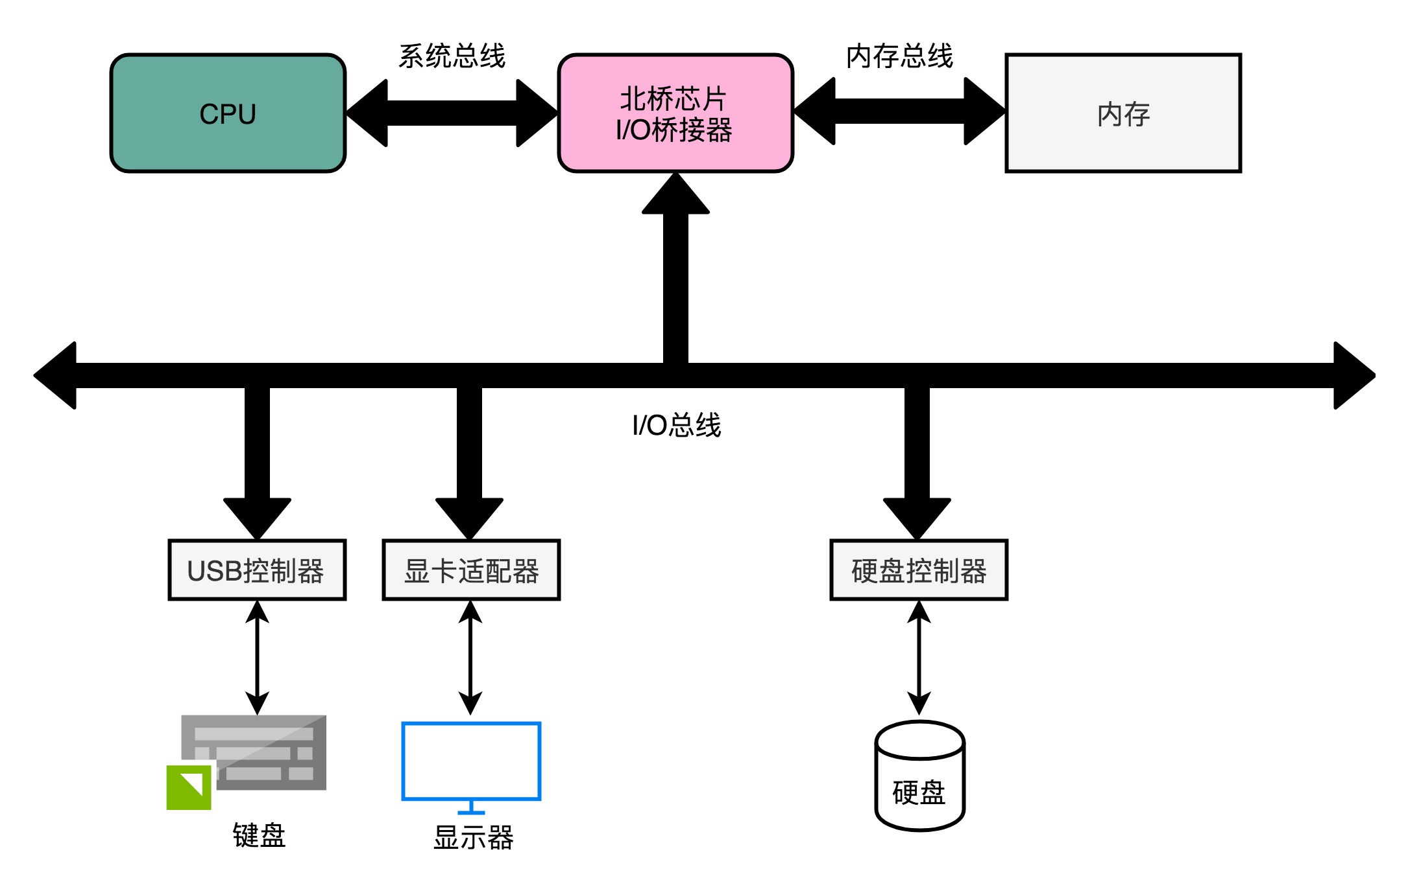
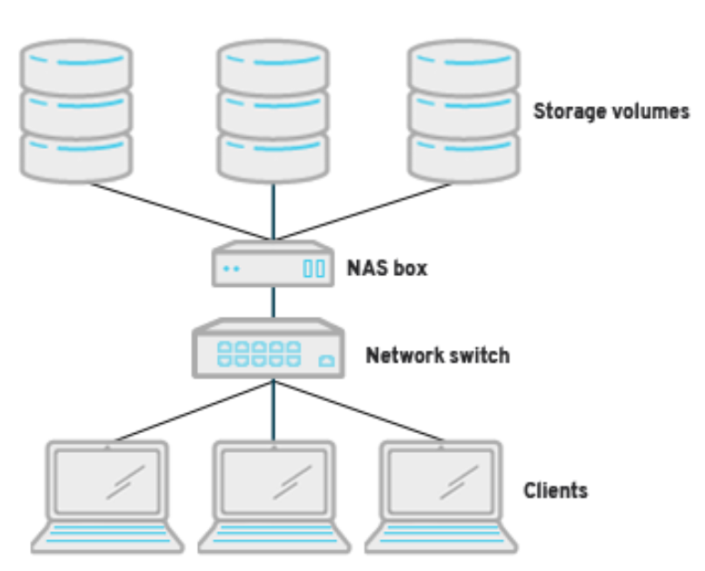
3.2 数据中心技术
3.2 数据中心技术
网络硬件
NAS(网络存储器)网关：这个子系统为基于NAS的存储设备提供连接点，提供实现协议转换的硬件，以便实现SAN和NAS设备之间的数据传输。

Slide 28
3.2 数据中心技术
3.2 数据中心技术
网络硬件
运营商和外网互联：这是与网络互联基础设施相关的子系统，这种互联通常由主干路由器和外围网络安全设备组成。其中，主干路由器提供外部WAN连接与数据中心LAN之间的路由；外围网络安全设备包括防火墙和VPN网关。
Web层负载均衡和加速：包括Web加速设备，如XML预处理器、加密/解密设备以及进行内容感知路由的第7层交换设备。
LAN光网络：内部LAN是光网络，为数据中心所有联网的IT资源提供高性能的冗余连接。这些先进的网络交换机还可以实现多个虚拟化功能，如将LAN分隔为多个VLAN、链路聚合、网络间的控制路由、负载均衡，以及故障转移。
SAN(storage area networking)光网络：通常由光纤通道(FC)、以太网光纤通道(FCoE)和无限带宽(InfiniBand)网络交换机实现。
NAS(网络存储器)网关：这个子系统为基于NAS的存储设备提供连接点，提供实现协议转换的硬件，以便实现SAN和NAS设备之间的数据传输。
其它考量
硬件折旧、安全性等。

Slide 29
3.2 数据中心技术
3.2 小结
数据中心是专门的IT基础设施，用于集中存放IT资源，如服务器、数据库和软件系统。
数据中心的IT硬件通常由标准商用服务器构成，其具有增强的计算能力和存储容量，而存储系统技术则包括了磁盘阵列和存储虚拟化。增加存储容量的技术包括DAS(Direct Attached Storage，直接连接存储，只用于一台主机服务器)、SAN和NAS。
计算硬件技术包括机架式服务器阵列和多核CPU架构。专用的高容量网络硬件和技术(如内容感知的路由、LAN和SAN光网络及NAS网关等)可以提高网络互联性。

Slide 30

单选题
1分
以下不属于数据中心的主要存储硬件的是：
A
磁盘阵列
B
I/O高速缓存
C
热插拔硬盘
D
移动硬盘
提交

Slide 31
单选题
1分
以下不属于数据中心主要网络技术的是：
A
LAN光网络
B
SAN光网络
C
NAS网关
D
NASA网关
提交

Slide 32
3.3 虚拟化技术
3.3 虚拟化技术
虚拟化是将物理IT资源转换为虚拟IT资源的过程
虚拟机监控器(hypervisor) ，也称为虚拟机监控器 VMM ( virtual machine monitor )，可用于创建和运行虚拟机 (VM) 的进程。它是一种中间软件层，运行在基础物理服务器和操作系统之间，可允许多个操作系统和应用共享硬件。
运行虚拟化软件的物理服务器称为主机(host)或物理主机(physical host)，其底层硬件可以被虚拟化软件访问。
Formal requirements for virtualizable third generation architectures

Slide 33
3.3 虚拟化技术
3.3 虚拟化技术
虚拟化是将物理IT资源转换为虚拟IT资源的过程
服务器(server)：一个物理服务器可以抽象为一个虚拟服务器。
存储设备(storage)：一个物理存储设备可以抽象为一个虚拟存储设备或一个虚拟磁盘。
网络(network)：物理路由器和交换机可以抽象为逻辑网络，如VLAN。
电源(power)：一个物理UPS和电源分配单元可以抽象为通常意义上的虚拟UPS

Slide 34
3.3 虚拟化技术
3.3 虚拟化技术
虚拟化的特点
在虚拟服务器上运行的客户操作系统和应用软件，都不会感知到虚拟化的过程
硬件无关性
在一个IT硬件平台上配置操作系统和安装应用软件会导致许多软硬件依赖关系，非虚拟环境下硬件的变化，将导致操作系统的重新配置。
隔离
在同一服务器上的虚拟机之间互相隔离，改变了之前单台物理机服务器只能挂单个应 用的格局。
服务器整合（分区）
虚拟化软件提供的协调功能，可以在一个虚拟主机上同时创建多个虚拟服务器
虚拟化技术允许不同虚拟服务器共享一个物理服务器，这就是服务器整合(server consolidation)。

Slide 35
3.3 虚拟化技术
3.3 虚拟化技术
资源复制：创建虚拟服务器就是生成虚拟磁盘映像，它是硬盘内容的二进制文件副本。主机操作系统可以访问这些文件，因此简单的文件操作就可以实现虚拟服务器的复制、迁移和备份，这种方便性有助于实现以下功能
创建标准化虚拟机映像，通常包含了虚拟硬件功能、客户操作系统和其它应用软件，将这些内容预打包到虚拟磁盘映像，以支持瞬时部署。
增强迁移和部署虚拟机新实例的灵活性，以便快速向外和向上扩展。
回滚功能，将虚拟服务器内存状态和硬盘映像保存到基于主机的文件中，可以快速创建VM快照。
支持业务连续性，具有高效的备份和恢复程序，可以创建多个关键IT资源和应用实例。

Slide 36
3.3 虚拟化技术
3.3 虚拟化技术
其它特点
性能开销(performance overhead)：对于高工作负载，又较少使用资源共享和复制的复杂系统而言，虚拟化可能并不是理想的选择。
特殊硬件兼容性(special hardware compatibility)：虚拟化软件不能兼容硬件厂商的专门硬件，或者软件自身与近期发布的硬件版本不兼容。
可移植性(portability)：虚拟化程序的兼容性带来的编程和管理接口的移植问题

Slide 37
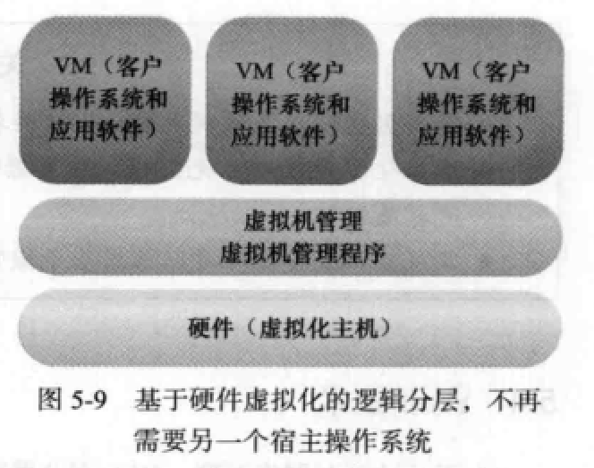
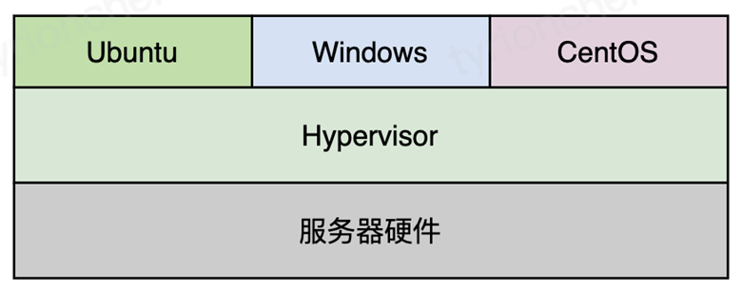
3.3 虚拟化技术
3.3 虚拟化技术
基于硬件的虚拟化：将虚拟化软件直接安装在物理主机硬件上，从而绕过宿主操作系统，这也适用于基于操作系统的虚拟化。
这种情况下，虚拟化软件一般称为虚拟机管理程序(hypervisor)。
这种方式的主要问题是硬件兼容性。
Formal requirements for virtualizable third generation architectures

Slide 38
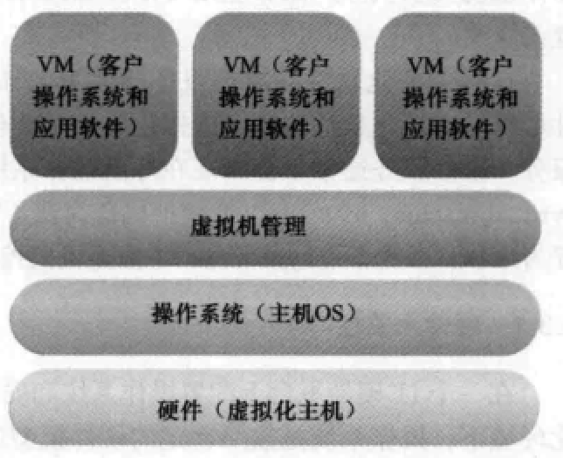
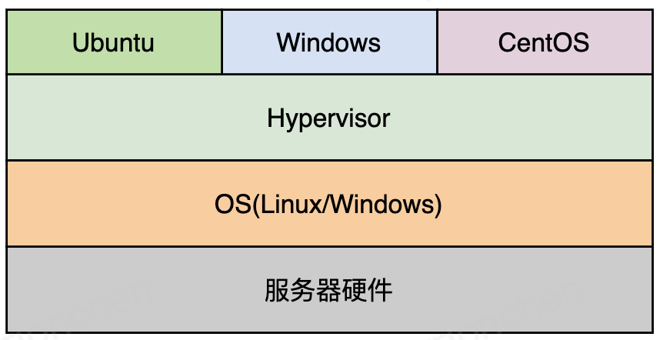
3.3 虚拟化技术
3.3 虚拟化技术
基于操作系统的虚拟化：在一个已存在的操作系统上安装虚拟化软件，这个已存在的操作系统称为宿主操作系统(host operating system)。主要问题包括：
宿主操作系统消耗CPU、内存和其它硬件IT资源。
来自客户操作系统的硬件调用需要穿越多个层次，降低整体性能。
宿主操作系统通常需要许可证，而其每个客户操作系统也需要一个独立的许可证。

Slide 39
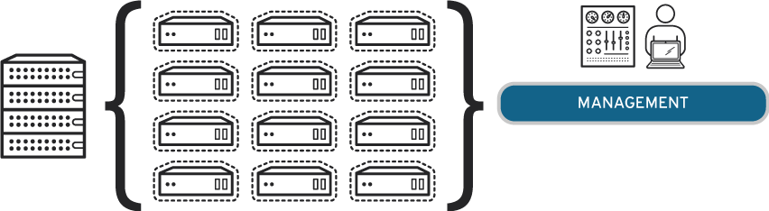
3.3 虚拟化技术
3.3 虚拟化技术
虚拟化管理
通常由虚拟化基础设施管理(Virtualization Infrastructure Management, VIM)工具予以实现。

Slide 40
3.3 虚拟化技术
3.3 小结
服务器虚拟化是指利用虚拟化软件将IT硬件抽象为虚拟服务器。
虚拟化提供了硬件无关性、服务器整合、资源复制、对资源池更强的支持和灵活的可扩展性。
实现虚拟服务器既可以采用基于操作系统的虚拟化，也可以采用基于硬件的虚拟化。

Slide 41
多选题
1分
实现虚拟服务器的方法包括：
A
基于操作系统的虚拟化
B
基于文件的虚拟化
C
基于硬件的虚拟化
D
基于网络的虚拟化
提交

Slide 42
多选题
1分
采用虚拟化的好处包括：
A
便于资源复制和移植
B
实现服务器整合
C
提升运行效率
D
提升网络传输速率
提交

Slide 43
3.4 Web技术
3.4 Web技术
基本Web技术：WWW是由通过Internet访问的互联IT资源构成的系统，其两个基本组件是Web浏览器客户端和Web服务器。Web技术架构由三个基本元素组成：
统一资源定位符(Uniform Resource Locator, URL)：一个标准语法，用于创建指向Web资源的标识符，URL通常由逻辑网络位置构成。
超文本传输协议(Hypertext Transfer Protocol, HTTP)：通过WWW交换内容和数据的基本通信协议，通常，URL通过HTTP传送。
标记语言(Markup Language, HTML/XML)：标记语言提供一种轻量级方法来表示以Web为中心的数据和元数据。HTML(表示Web页面的样式)和XML(允许定义词汇表，以便通过元数据对Web数据赋以意义)是两种主要标记语言。

Slide 44

3.4 Web技术
3.4 Web技术
基本Web技术：WWW是由通过Internet访问的互联IT资源构成的系统，其两个基本组件是Web浏览器客户端和Web服务器。Web技术架构由三个基本元素组成：
统一资源定位符(Uniform Resource Locator, URL)：一个标准语法，用于创建指向Web资源的标识符，URL通常由逻辑网络位置构成。
示例：
https://developer.mozilla.org
https://developer.mozilla.org/en-US/docs/Learn/
https://developer.mozilla.org/en-US/search?q=URL

Slide 45

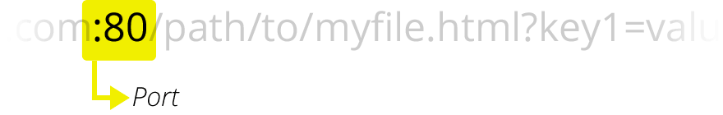
3.4 Web技术
3.4 Web技术
统一资源定位符(Uniform Resource Locator, URL)：一个标准语法，用于创建指向Web资源的标识符，URL通常由逻辑网络位置构成。

Slide 46
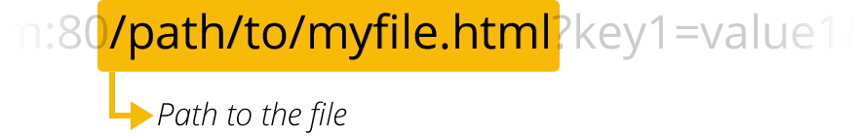

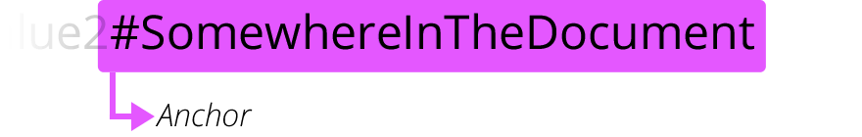
3.4 Web技术
3.4 Web技术
统一资源定位符(Uniform Resource Locator, URL)：一个标准语法，用于创建指向Web资源的标识符，URL通常由逻辑网络位置构成。

Slide 47
3.4 Web技术
3.4 Web技术
基本Web技术：WWW是由通过Internet访问的互联IT资源构成的系统，其两个基本组件是Web浏览器客户端和Web服务器。Web技术架构由三个基本元素组成：
统一资源定位符(Uniform Resource Locator, URL)：一个标准语法，用于创建指向Web资源的标识符，URL通常由逻辑网络位置构成。
超文本传输协议(Hypertext Transfer Protocol, HTTP)：通过WWW交换内容和数据的基本通信协议，通常，URL通过HTTP传送。
标记语言(Markup Language, HTML/XML)：标记语言提供一种轻量级方法来表示以Web为中心的数据和元数据。HTML(表示Web页面的样式)和XML(允许定义词汇表，以便通过元数据对Web数据赋以意义)是两种主要标记语言。

Slide 48
3.4 Web技术
3.4 Web技术
Web应用：使用基于Web技术的分布式应用，一般通过Web浏览器显示用户界面，通常称为Web应用。
Web服务器接收用户请求后，根据应用逻辑，如果请求的是静态Web内容，则直接访问；如果是动态Web内容，则间接访问。
已就绪的PaaS环境使得云用户可以开发和部署Web应用。
3.4 小结
Web技术经常被用于云服务的实现，并在前段用于远程管理云IT资源。
Web架构的基本技术包括URL、HTTP、HTML和XML。

Slide 49
多选题
1分
以下属于Web架构基本技术的是：
A
XML
B
UML
C
HTML
D
HTTP
提交

Slide 50
3.5 多租户技术
3.5 多租户技术
多租户技术的目的：使多个用户在逻辑上同时访问同一个应用，每个用户对其使用、管理和定制的应用程序都有自己的视图，是该软件的一个专有实例，同时每个租户都意识不到还有其他租户在使用该应用。
每个租户可定制的应用特性：
用户界面(user interface)：租户可以定义具有专门界面外观的应用接口。
业务流程(business process)：在实现应用时，租户可以定制业务处理的规则、逻辑和工作流。
数据模型(data model)：租户可以扩展应用的数据模式，以包含、排除或者重命名应用数据结构的字段。
访问控制(access control)：租户可以独立控制用户或群组的访问权限。

Slide 51
3.5 多租户技术
3.5 多租户技术
多租户应用的一般特点：
使用隔离(usage isolation)：一个租户的使用行为不会影响到该应用对其他租户可用性和性能。
数据安全(data security)：租户不能访问其他租户的数据。
可恢复性(recovery)：每个租户的数据备份和恢复过程都是分别执行的。
应用升级(application upgrade)：共享软件构件的同步升级不会对租户造成负面影响。
可扩展性(scalability)：根据现有租户增长的使用需求或租户数量增加来扩展应用。
使用计费(metered usage)：根据租户实际使用的应用处理和功能来收费。
数据层隔离(data tier isolation)：租户拥有独立的且与其他租户隔离的数据库、表格和模式。

Slide 52
3.6 服务技术
3.6 服务技术
Web服务：
Web服务描述语言(Web Service Description Language)：这个标记语言用于创建WSDL定义，该定义界定了Web服务的应用编程接口(API)，包括其独立的操作(功能)和每个操作的输入输出信息。
XML模式描述语言(XML scheme definition language)：Web服务交换的消息必须用XML表示，XML模式定义了基本XML的输入输出消息的数据结构，这些消息由Web服务来交换。
SOAP(Simple Object Access Protocol)：前身为简单对象访问协议，这个标准定义了Web服务交换的请求和响应消息的通用消息格式。SOAP消息由报体和报头组成，报体是主要消息内容，报头一般包含运行时可处理的元数据。
统一描述、发现和集成(Universal Description, Discovery, and Integration, UDDI)：该标准规定服务要进行注册，将WSDL定义发布到服务目录，以便用户发现该服务。

Slide 53
3.6 服务技术
3.6 服务技术
REST服务：按照一组约束条件设计，没有独立的技术接口，而是采用通用技术，一般使用HTTP方法建立。有5个约束设计：
使用客户/服务器模型。客户和服务器之间通过一个统一的接口来互相通讯。
层次化的系统。在一个REST系统中，客户端并不会固定地与一个服务器打交道。
无状态。在一个REST系统中，服务端并不会保存有关客户的任何状态。也就是说，客户端自身负责用户状态的维持，并在每次发送请求时都需要提供足够的信息。
可缓存。REST系统需要能够恰当地缓存请求，以尽量减少服务端和客户端之间的信息传输，以提高性能。
统一的接口。一个REST系统需要使用一个统一的接口来完成子系统之间以及服务与用户之间的交互。这使得REST系统中的各个子系统可以独自完成演化。
如果一个系统满足了上面所列出的五条约束，那么该系统就被称为是RESTful的。

Slide 54
3.6 服务技术
3.6 服务技术
服务代理：是事件驱动程序，在运行时拦截消息。
主动服务代理：拦截并读取消息内容后，会采取一定措施，通常是修改消息的内容，或者修改消息路径。
被动服务代理：读取消息后，不修改内容，而是捕捉特定内容以便进行监控、记录或报告。
服务中间件：
企业服务总线(ESB)
业务流程平台

Slide 55
3.6 服务技术
3.6 小结
基于Web的服务(如Web服务和REST服务)依靠非专有通信和技术接口定义来建立基于Web技术的标准通信框架。
服务代理提供事件驱动运行时处理，适用于云中大量的功能。许多代理都自动部署在操作系统和基于云的产品中。
服务中间件(如ESB和业务流程平台)可以在云上部署。

